Slide 1
TINJAUAN
PEMBELAJARAN 4.0 dan RPS
DIKLAT PEKERTI-AA
LEMBAGA PEMBINAAN DAN PENGEMBANGAN PEMBELAJARAN (LP3)
UNSRAT 2019
Dr. Saroyo, M.Si

Slide 2
Kurikulum dan SN-DIKTI
(Kemenristekdikti)

Slide 3
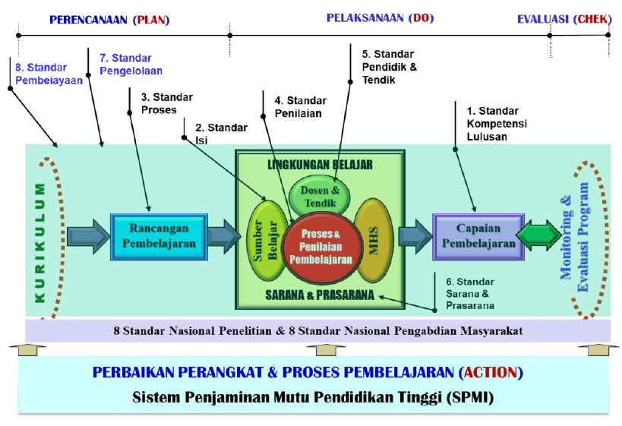

Slide 4
Kebijakan
Ditbelmawa
(Kemenristekdikti)

Slide 5
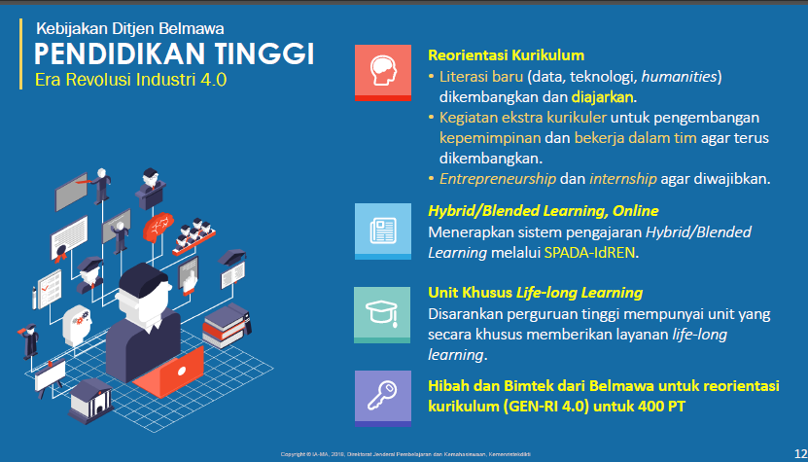

Slide 6
PENGERTIAN KURIKULUM
DOKUMEN
( CURRICULUM PLAN )
KEGIATAN NYATA
( ACTUAL CURRICULUM )
SERANGKAIAN MATA
KULIAH
SILABUS ( Materi ajar )
PROGRAM KEGIATAN PEMBELAJARAN
( Rencana pembelajaran )
PROSES PEMBELAJARAN
PROSES EVALUASI ( ASSESSMENT )
PENCIPTAAN SUASANA
PEMBELAJARAN
SEHARUSNYA MENDAPAT PERHATIAN YANG SAMA
Sumber: Kemenristekdikti

Slide 7
REVOLUSI
INDUSTRI 4.0
(Copyright 2019 Accountancy Resourcing
Group)

Slide 8
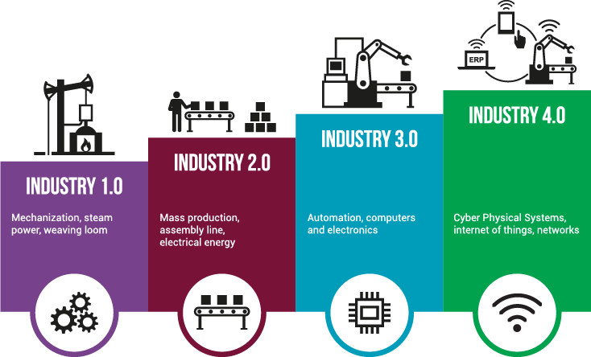
https://www.netobjex.com/how-humans-are-empowering-digital-transformation-in-industry-4-0/

Slide 9
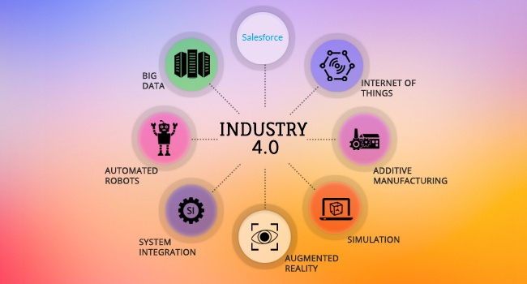
Source: https://www.appshark.com/can-salesforce-prepare-manufacturing-firms-for-the-fourth-industrial-revolution-industry-4-0/

Slide 10
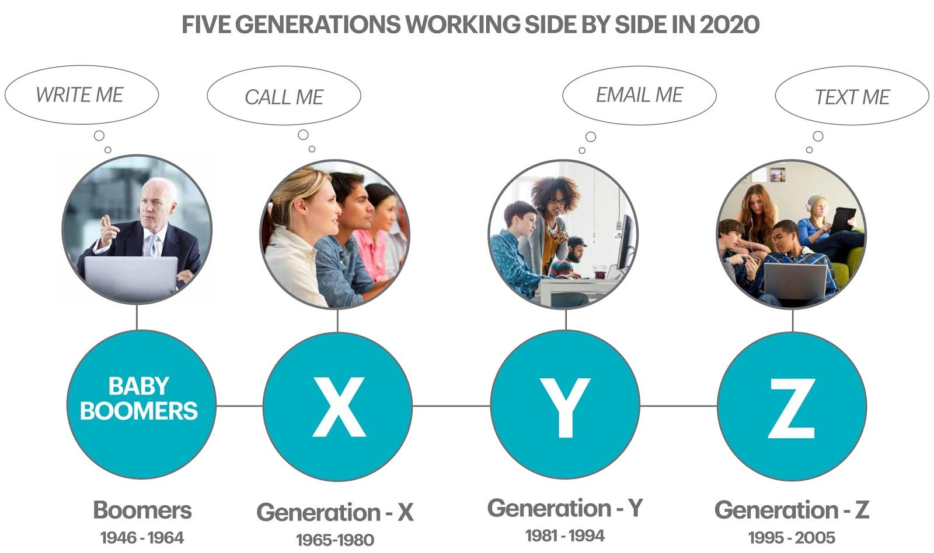
(Source: Pinterest)

Slide 11
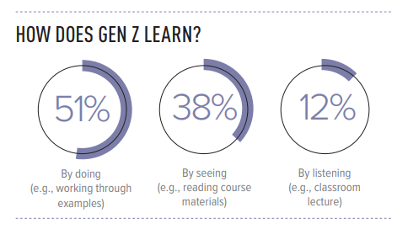
(source: Barnes & Noble College)

Slide 12
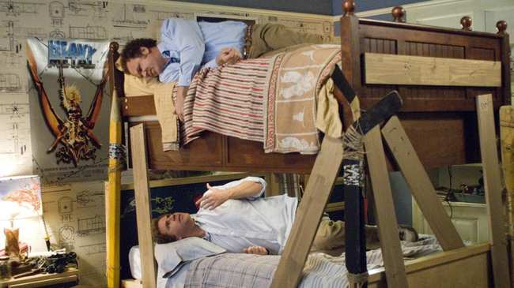
Riset: Masa Remaja Zaman Sekarang Berakhir Pada Usia 24 Tahun
Susan Sawyer (University of Melbourne): seorang berusia 24 tahun masih kategori sebagai remaja.
Transisi kanak-kanak – dewasa dari usia
19 tahun.
“Age of Adolescence” (medical journal
Lancet Child and Adolescent Health:
secara mental dewasa usia 24 tahun
(https://kumparan.com/@millennial/riset-masa-remaja-zaman-sekarang-berakhir-pada-usia-24-tahun-1535434270531341308)
https://www.vice.com/id_id/article/gyw949/generasi-sekarang-menurut-psikolog-baru-dewasa-di-usia-24

Slide 13
Model Penerapan Pembelajaran Daring
Blended Learning
Program pembelajaran formal dimana beberapa bagiannya dilaksanakan secara daring.
01
02
Fully Online
Program pembelajaran dimana 50% atau lebih prosesnya dilaksanakan secara daring.
(C) UPT Elearning ITB

Slide 14
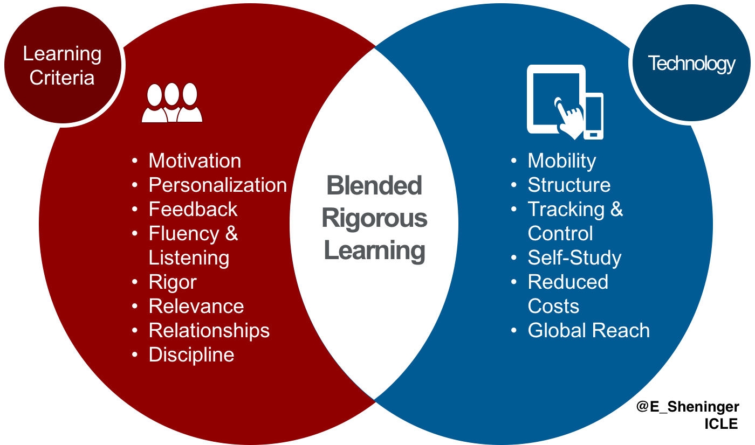
Blended Learning

Slide 15



Model
Blended
Learning
Flex Learning
Flip Clasroom
Pembelajaran daring dilakukan secara bersamaan di dalam kelas tatap muka dengan dipandu dosen.
Pembelajaran dilakukan secara daring, mahasiswa menghadiri kelas tatap muka untuk melakukan aktivitas kolaboratif.

Slide 16

PENDEKATAN PEMBELAJARAN
Berpusat pada mahasiswa
(student-centered learning/
SCL)
Vs.
Teacher-centered learning/
TCL

Slide 17
PERKEMBANGAN PARADIGMA PEMBELAJARAN
< 2000: Kurikulum Berbasis Isi/KBI |  | 2000: Kurikulum Inti dan Institusional/KBK |  | 2012: Kurikulum Pendidikan Tinggi/KPT |  | 2018: Kurikulum Pendidikan Tinggi/KPT
Paradigma: Teacher-Centered Learning (TCL) |  | Paradigma: Student-Centered Learning (SCL) |  | Paradigma: Student-Centered Learning (SCL) |  | Paradigma: Student-Centered Learning (SCL) Teknik Penyajian: Blended/ Hybrid Learning/Bauran
1. | Belajar | 1. | Belajar | Landasan: |  | Landasan:
2. | Mengajar | 2. | Mengajar | 1. | KKNI | 1. | KKNI
3. | Proses: Belajar-Mengajar | 3. | Proses: Pembelajaran | 2. | SN-DIKTI | 2. | SN-DIKTI
 |  |  |  |  |  | 3. | Revolusi Industri 4.0

Slide 18
Student-Centered Learning
(Pembelajaran Berpusat pada Mahasiswa / Pembelajar)
Pergeseran Paradigma
TEACHING
BUKAN LAGI BAGAIMANA DOSEN MENGAJAR DENGAN BAIK
(TEACHER CENTER) API
TRANSFER OF KNOWLEDGE
BAGAIMANA MAHASISWA BISA BELAJAR DENGAN BAIK DAN BERKELANJUTAN ( STUDENT CENTERED LEARNING )
LEARNING
METHOD OF
INQUIRY AND DISCOVERY

Slide 19
Pergeseran Paradigma
Old Industrial Education
Content
Teacher
What
Expert
Passive
Feared
Programmed
Theory
New Entrepreneurial Education
INDICATOR
Focus
Process
Ownership
Student
Expectations
Who & How
Leadership
Facilitator
Students
Generators
Mistakes
Learning tools
Classes
Flexible
Emphasis
Doing
endrop3ai@ its.ac.id

Slide 20
Rencana
Pembelajaran
Semester (RPS)
SNDIKTI 2020: Permendikbud No. 3/2020

Slide 21
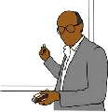

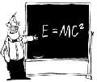




PERKULIAHAN
Kegiatan tatap
muka 50 menit
Kegiatan terstruktur 60 menit
Kegiatan mandiri 60 menit
PENGERTIAN 1 sks
(SN DIKTI 2020: 170 Menit/Minggu; 1 Semester minimal 16 Minggu)
SEMINAR/SEJENIS
70 menit kegiatan mandiri
100 menit kegiatan tatap muka
Praktikum, praktik studio, praktik bengkel, praktik lapangan, penelitian, ppm, sejenis
Semua kegiatan dihitung
per Minggu - per Semester
170 menit kegiatan

Slide 24
Bentuk Pembelajaran (Permendikbud No. 3/2020: SNDIKTI)
a. kuliah;
b. responsi dan tutorial;
c. seminar;
d. praktikum, praktik studio, praktik bengkel, praktik lapangan, praktik kerja;
e. penelitian, perancangan, atau pengembangan;
f. pelatihan militer;
g. pertukaran pelajar;
h. magang;
i. wirausaha; dan/atau
j. bentuk lain pengabdian kepada masyarakat.

Slide 25
Metode Pembelajaran SNDIKTI 2020 )
Diskusi kelompok
Simulasi
Studi kasus
Pembelajaran kolaboratif
Pembelajaran kooperatif
Pembelajaran berbasis proyek
Pembelajaran berbasis masalah
Metode Pembelajaran lain, yang dapat secara efektif memfasilitasi pemenuhan capaian pembelajaran lulusan.

Slide 26
Teknik Pelaksanaan Pembelajaran
Pertemuan Daring: Jika pembelajaran pada tahap tertentu dilaksanakan secara daring (tanpa tatap muka).
Pertemuan Bauran: Jika pembelajaran pada tahap tertentu dilaksanakan dengan tatap muka dan didukung dengan
aktivitas daring.
Pertemuan Konvensional: : Jika pembelajaran pada tahap
tertentu dilaksanakan dengan tatap muka tanpa didukung
dengan aktivitas daring.

Slide 27
Teknik Pelaksanaan Pembelajaran yang
Direkomendasikan:
Bauran (blended/hybrid learning) dan daring (online)
Landasan:
Kebijakan Ditbelmawa
Panduan Penyusunan KPT di Era Revolusi Industri 4.0

Slide 28
Pemetaan
Mata Kuliah
(Kemenristekdikti)

Slide 29
CPL: Mampu mendesain model perubahan perilaku manusia secara kreatif, daya komunikatif
KULIAH –
TUTORIAL
KULIAH –
TUTORIAL
KULIAH –
TUTORIAL
K
O
M
P
E
T
E
N
Paper
Presen-tasi
Penelu-suran
Analisis
Presen-tasi
Menelusuri
Merancang model
Mencoba model
presentasi
Cek
Kemampuan
Menjelaskan
Mengidentifikasi
Membuat model
II- V
VI -VIII
IX - XV
Ketepatan penjelasan, daya tarik komunikasi 30%
Ketepatan analisis, daya tarik komunikasi, kreativitas 20%
Ketepatan model, daya tarik komunikasi, kreativitas 40%
10 %

Slide 30
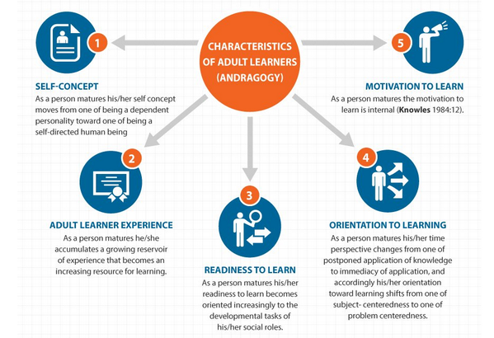
Asumsi Pembelajar Dewasa
(Knowles 1980)

Slide 31
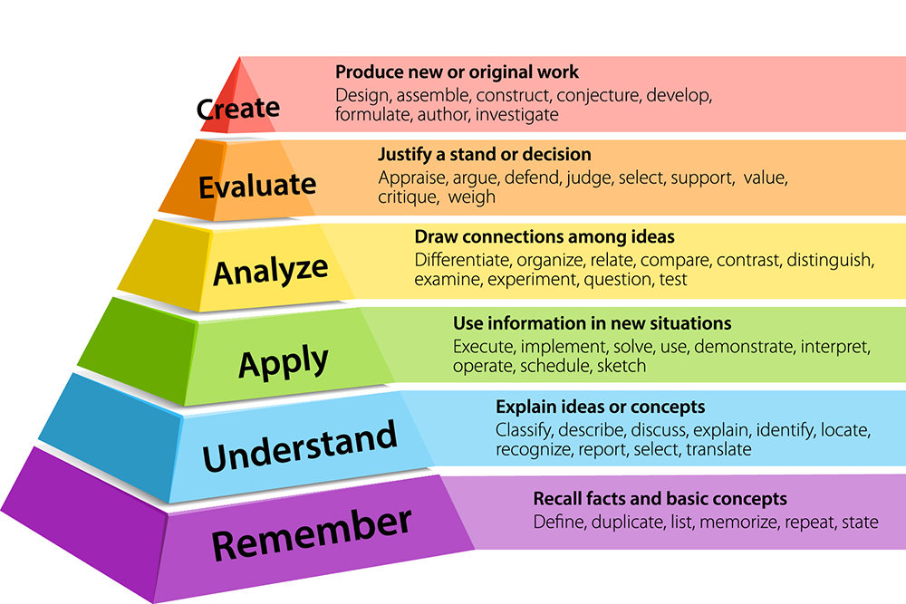
Capaian Kognitif Pendidikan Tinggi
Doktor
Magister
Sarjana
(C) UPT Elearning ITB

Slide 32
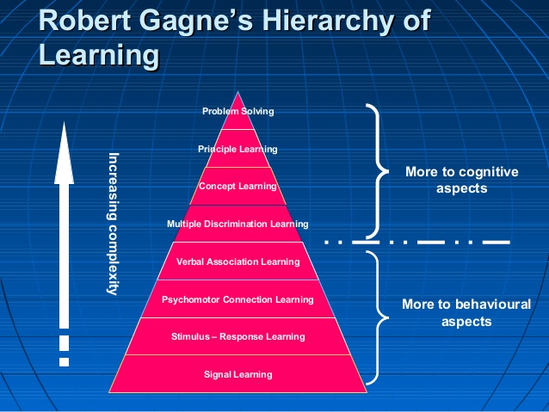

Slide 33
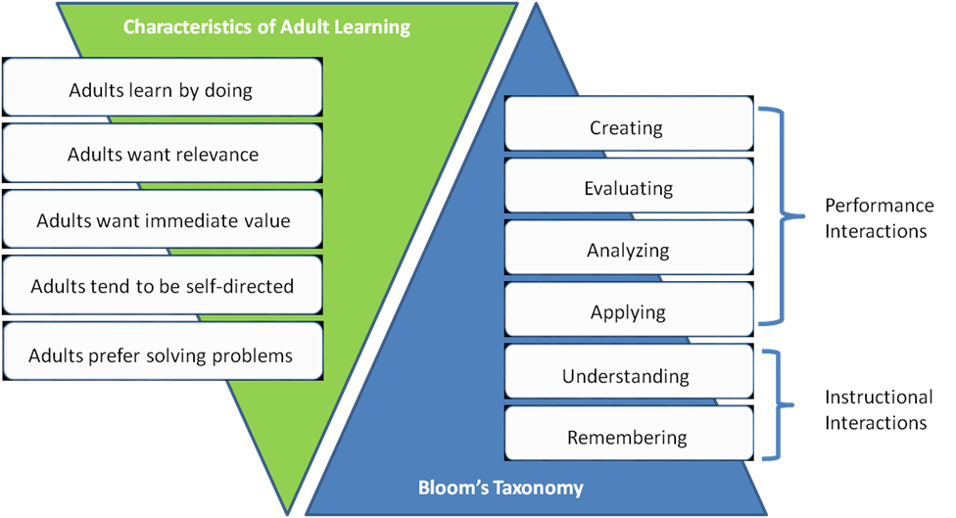
Pembelajaran Orang Dewasa dan Capaian Kognitif
(C) UPT Elearning ITB

Slide 34
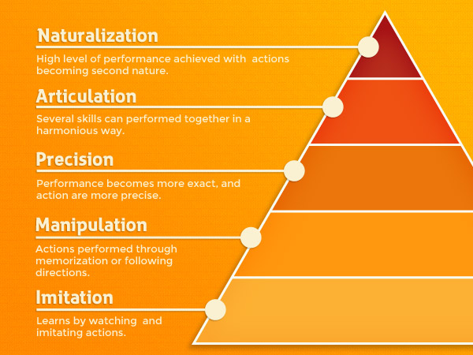
Capaian Psikomotor
Virtual Reality Augmented Reality
(C) UPT Elearning ITB

Slide 35
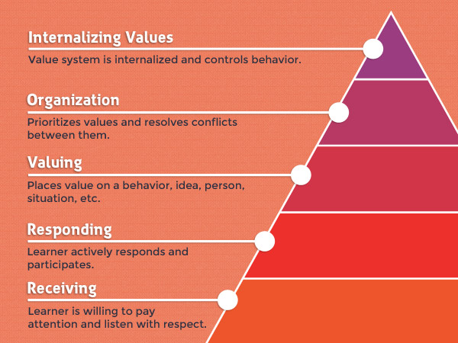
Capaian Afektif
Pembelajaran Daring?
(C) UPT Elearning ITB

Slide 36

KATA KERJA OPERASIONAL
Menulis blog, Membangun, Menganimasikan, Mengadaptasi, Berkolaborasi, Menyusun, Mengarahkan, Merancang, Merumuskan, Menciptakan, Mengembangkan, Memodifikasi, Merekonstruksi, Membuat podcast, Menulis, Memfilmkan, Memprogram, Mensimulasikan, Bermain peran, Menyelesaikan, Memadukan, Memfasilitasi, Mengelola, Menegosiasi, Memimpin, Mempersiapkan, Memproduksi
Membuat
Beragumen, Memvalidasi, Menguji, Menskor, Menilai, Mengkritisi, Mengomentari, Berdebat, Mempertahankan, Mendeteksi, Bereksperimen, Menentukan derajat, Berhipotesis, Mengukur, Memoderasi, Memposting, Memprediksi, Menentukan peringkat, Merefleksikan, Meninjau, Merevisi
Mengevaluasi
Menghitung, Menelaah, Mengkategorikan, Mengelompokkan, Mengklasifikasikan, Mematahkan, Mengkorelasikan, Mendekonstruksi, Menghubungkan, Membuat peta pikiran, Mengorganisasikan, Menilai, Mengiklankan, Membagi, Menyusun, Membedakan, Mengilustrasikan, Mempertanyakan, Menata, Mengintegrasikan, Menunjukkan, Memprediksikan, Menjelaskan, Menyimpulkan
Menganalisis
Memerankan, Mendemonstrasikan, Mengartikulasikan, Menghidupkan kembali, Memilih, Menentukan, Menampilkan, Melaksanakan, Memeriksa, Mengimplementasikan, Membuat sketsa, Bereksperimen, Mewawancarai, Melukis, Mempersiapkan, Memainkan, Memadukan, Menyajikan, Membuat bagan, Mengurutkan, Mengilustrasikan, Mengoperasikan, Menggunakan, Memanfaatkan, Menerapkan
Mengaplikasikan
Mendeskripsikan, Menganotasi, Menghubungkan, Menandai, Meringkas, Mengkaitkan, Mengkategorikan, Memparafrase, Memprediksi, Membandingkan, Mengomentari, Menulis jurnal, Menginterpretasikan, Mengelompokkan, Mengklasifikasikan, Menyimpulkan, Memperkirakan, Memperluas, Mengumpulkan, Mencontohkan, Mengungkapkan, Mendiskusikan, Meninjau, Menjelaskan
Memahami
Membuat poin-poin, Memilih, Menamai, Mencari di google, Mencatat, Mencocokkan, Mendefinisikan, Menemukan, Mendengarkan, Menduplikat, Menempatkan, Mengambil, Mengenali, Menghafal, Mengidentifikasi, Mengulangi, Menguraikan, Mengutip, Mentabulasikan, Menyalin, Menyoroti, Merinci
Mengingat

Slide 37
Capaian Kognitif dan Aktivitas Belajar
Connect
Do
Absorp

Slide 38
Capaian Kognitif dan Aktivitas Belajar
Performance Interaction
Connect
Do
Instruction Interaction
Absorp

Slide 39
9 Peristiwa Gagne
Inform Learner
of Objectives
Present Stimulus
Elicit
Performance
Assess Performace
1
3
5
7
9
2
4
6
8
Gain
Attention
Stimulate
Recalls
Provide
Learning Guidance
Provide Feedback
Enhance retention&transfer

Slide 40
9 Peristiwa Gagne
Inform Learner
of Objectives
Present Stimulus
Elicit
Performance
Assess Performace
1
3
5
7
9
A+C
Absorp
A+D
Do
A+D+C
Connect
2
4
6
8
Gain
Attention
Stimulate
Recalls
Provide
Learning Guidance
Provide Feedback
Enhance retention&transfer

Slide 41
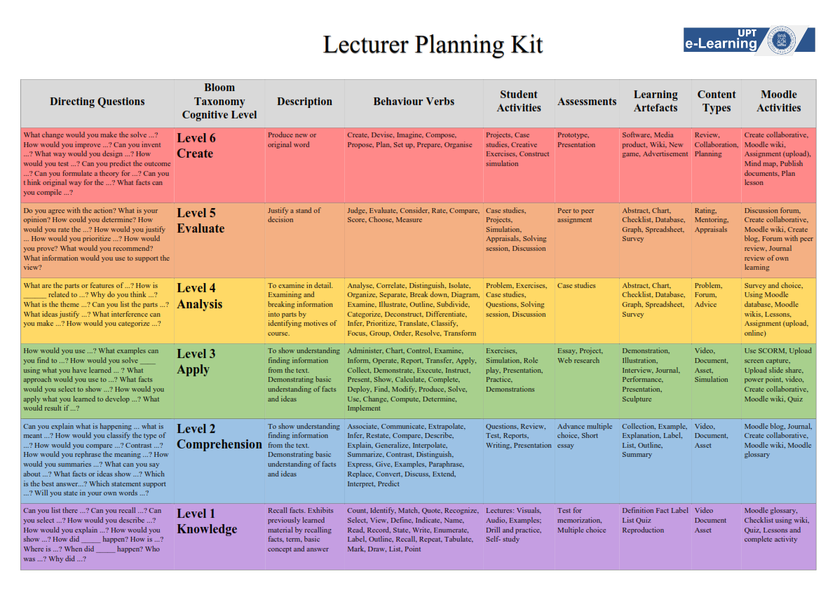

Slide 42
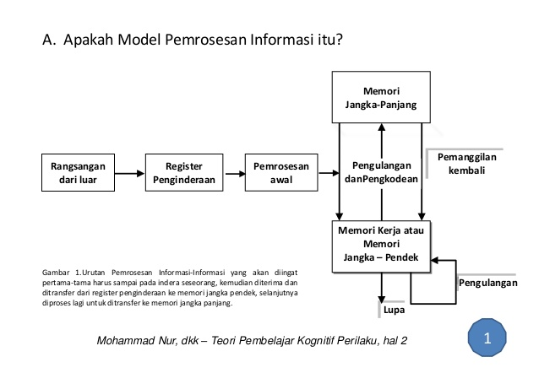

Slide 43
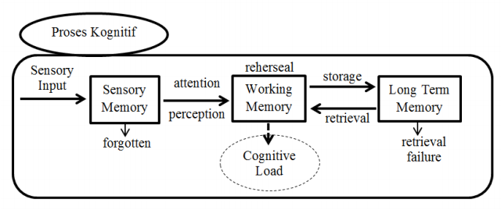
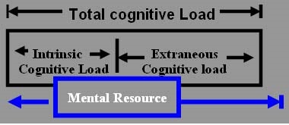

Slide 44
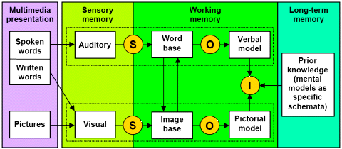

Slide 45
TERIMAKASIH

